Slide 1

Syniadau sydyn Cynradd
Annwyl Rhiant / Gofalwr,
Gobeithio eich bod chi'n cadw'n iach ac yn ddiogel. Mae’r Tîm Lleferydd, Iaith a Chyfathrebu wedi creu taflen ‘Syniadau sydyn’ i gefnogi rhieni a disgyblion ledled Abertawe yn ystod yr amseroedd digynsail hyn. Isod mae strategaethau, dolenni, gweithgareddau ac adnoddau defnyddiol i gefnogi datblygiad Lleferydd ac Iaith eich plentyn. Gobeithio y byddwch chi'n aros yn ddiogel ac yn iach!
Huw Beynon, Reina den Hollander, Sian Mitchell, Rachel Vallance and Claire Warlow.
Strategaethau ar gyfer datblygu dealltwriaeth o iaith (Deall/ymateb)
Annog ‘Edrych da’. Sicrhewch fod eich plentyn yn edrych tuag atoch chi wrth dderbyn cyfarwyddyd.
Galwch eu henw, a rhowch gyfarwyddiadau clir, penodol i'ch plentyn.
Symleiddiwch iaith ac hyd eich cyfarwyddiadau.
Dangoswch yr hyn rydych chi am iddo / iddi ei wneud.
Dysgu geirfa - Sôn am eiriau: Beth mae'n ei olygu? Ba grŵp y mae'n perthyn? (categori) Beth ydych chi'n ei wneud ag ef? (swyddogaeth) Ble ydych chi'n dod o hyd iddo? (lleoliad) Sut olwg sydd arno? (ymddangosiad) Sawl rhan sydd ganddo? (sillafau) Beth mae'n dechrau gyda? (dechrau synau)
Beth arall sy'n swnio fel hyn? (odl) Gofyn cwestiynau ac atgyfnerthu atebion e.e. gofynnwch ‘Pwy sydd yn yr ardd?’ ac atgyfnerthwch ‘Ydy! Mae'r aderyn yn yr ardd!'
Strategaethau ar gyfer datblygu defnydd iaith (Siarad)
Modelu: Modelwch iaith trwy gydol y dydd: siaradwch am yr hyn rydych chi'n ei wneud. Labelwch yr offer rydych chi'n ei ddefnyddio a disgrifiwch gamau gweithredu a digwyddiadau.
Ailadrodd, ailadrodd, ailadrodd - Mae ailadrodd yn bwysig - mae angen i blant clywed geirfa cyn eu bod yn barod i'w defnyddio.
Defnyddiwch Ddewisiadau - Os na all eich plentyn ateb cwestiwn agored, rhowch ddewis.
Ychwanegu iaith - Ehangwch ar beth mae'r plentyn yn dweud trwy ychwanegu geiriau a disgrifiadau ychwanegol.
Cwestiynau - defnyddiwch gwestiynau agored
‘Rydych chi wedi gwneud X, beth ydych chi'n mynd i 'neu nesaf? '
‘Beth mae’n ei wneud?’
'Beth mae'n edrych fel?'
‘Sut mae’n gweithio?’
Geirfa - cyfeiriwch at yr adran yn ‘Strategaethau ar gyfer datblygu dealltwriaeth o iaith’.
Anawsterau dod o hyd i eiriau - Os yw'ch plentyn yn cael anhawster i adfer gair i enwi / disgrifio rhywbeth, cefnogwch trwy ddweud ‘Meddyliwch am…’:
'Beth mae'n edrych fel?'
‘Beth ydych chi'n gwneud gyda fe? '
‘Dangoswch i mi.’
‘Pa sain mae’n dechrau gyda?’
‘A yw’n air hir neu air byr?’

Slide 2
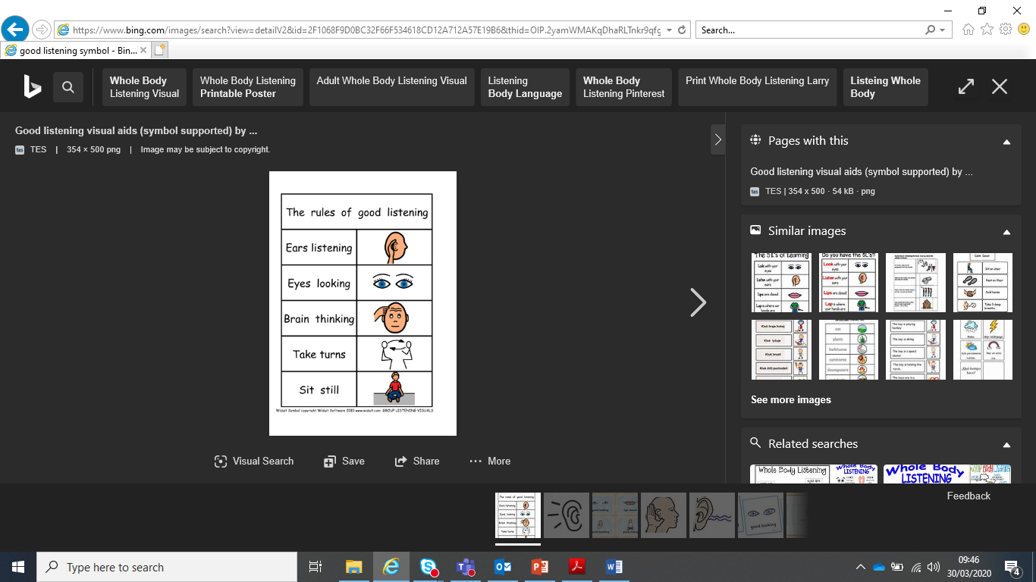
Linc wefan
www.languageforlearning.co.uk
https://www.icommunicatetherapy.com/wp-content/uploads/2012/09/The-importance-of-play-and-speech-and-language-development.pdf
https://www.twinkl.co.uk/search?term=speech+and+language+activities
https://speechandlanguage.info/parents
Strategaethau ar gyfer datblygu sylw a gwrando
Anogwch gyswllt llygaid.
Helpwch y plentyn i orffen tasg.
Dangoswch iddo / iddi sut i gymryd eu tro.
Atgoffwch ef / hi i edrych a gwrando, “Edrychwch ar hwn John”, “Gwyliwch fi Sally”.
Wrth wneud gweithgareddau i ffwrdd o'r bwrdd, gwnewch yn siŵr bod gan y plentyn ffin gorfforol wedi'i diffinio'n dda e.e.. ar fat / mewn cylch yn ystod ‘amser carped’.
Dywedwch enw'r plentyn i sicrhau sylw ar y cyd.
Torrwch lawr ar bethau sy'n tynnu sylw'r plentyn yn yr amgylchfyd rydych chi’n gweithio e.e. gorchuddiwch ran o'r llyfr; trowch bant y teledu/i-pad, gwnewch yn siŵr nid oes gennych deganau neu ddeunyddiau diddorol o gwmpas.
Gwiriwch iaith eich hun gan gwneud yn siŵr bod chi'n cadw’r cyfarwyddiadau'n fyr, yn syml ac yn ailadrodd pwyntiau allweddol.
Defnyddiwch tasgau byr a newidiwch weithgaredd yn aml i gynnal llwyddiant a mwynhad.
Rhowch gyfarwyddiadau un ar y tro a gwiriwch am ddealltwriaeth cyn symud ymlaen.
Defnyddiwch ysgogiad gweledol lle bo hynny'n bosibl, e.e.. wrth ddarllen stori, defnyddiwch bropiau a lluniau i gynnal sylw.
Ceisiwch ddechrau a chwblhau gweithgaredd byr yn hytrach na rhoi'r gorau iddi ar weithgaredd hirach hanner ffordd trywddo.
Defnyddiwch ddiddordebau'r plentyn i weithio o gwmpas a mwynhewch!
Linciau Wefan:
https://www.plymouth.gov.uk/sites/default/files/ActivitiesDevelopAttentionListeningSkills.pdf
https://www.humber.nhs.uk/Downloads/Services/Childrens%20therapies/SLT/Language/Pack%20for%20developing%20listening%20and%20attention%20skills%20at%20Key%20Stage%201.pdf
http://lucysanctuary.com/wp-content/uploads/2016/03/Programme-to-develop-looking-listening-and-attention-skills-ages-4-to-7.pdf
https://www.twinkl.co.uk/search?term=attention+and+listening

Slide 3
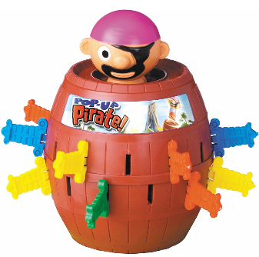
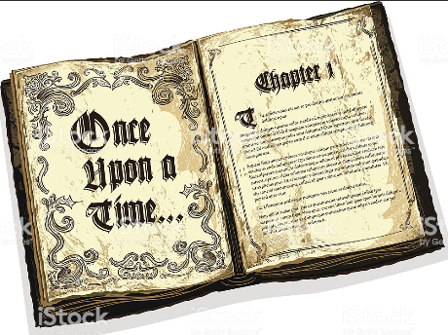
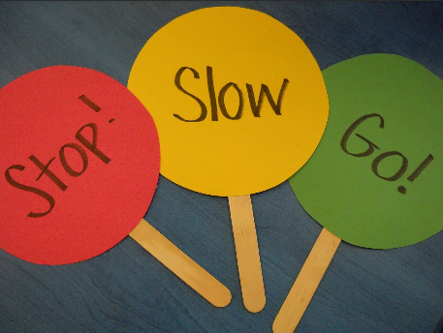
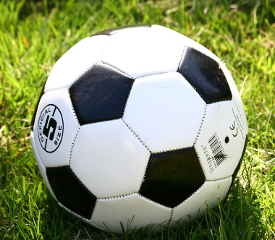
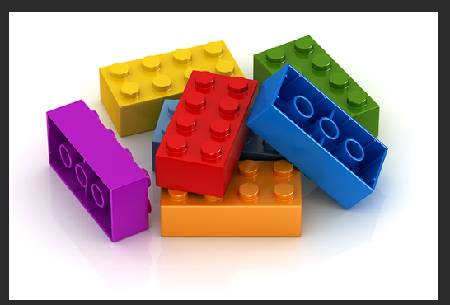
Gweithgareddau i ddatblygu sgiliau cyfathrebu cymdeithasol
Gellir defnyddio gemau ar gyfer dysgu sgiliau cymryd tro, dilyn rheolau a thrafod teimladau am ennill a cholli.
Straeon a Llyfrau
Gellir defnyddio stori i annog plentyn i ddatblygu dealltwriaeth o bersbectif gwahanol (a allai fod yn wahanol i'w safbwynt ei hun). Gellir eu defnyddio i annog y plentyn i ragweld beth allai ddigwydd, neu gynnig diweddiadau gwahanol i'r stori.
Mae gemau fel dilyn yr arweinydd, mae Seimon yn dweud a golau coch/golau gwyrdd a gemau rhwystro yn dysgu plant i wrando a dilyn rheolau.
Gemau Pêl Gydweithredol
Mae gemau pasio pêl yn helpu plant i ryngweithio'n llwyddiannus â'i gilydd.
Lego neu Duplo
Trwy ddefnyddio Lego bydd plant yn datblygu ystod eang o sgiliau gan gynnwys dilyn cyfarwyddiadau, cymryd tro, rhannu, a sgiliau man manwl ac ati.
Cofiwch i ddilyn diddordebau eich plentyn er mwyn cael hwyl wrth chwarae.

Slide 4
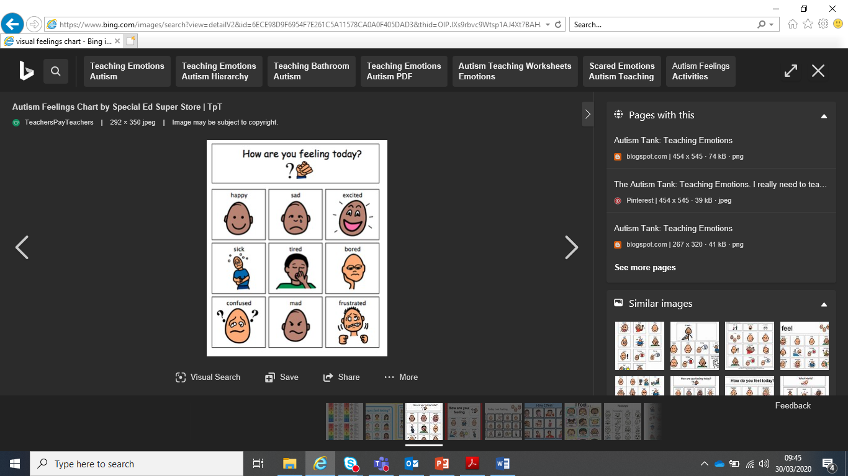
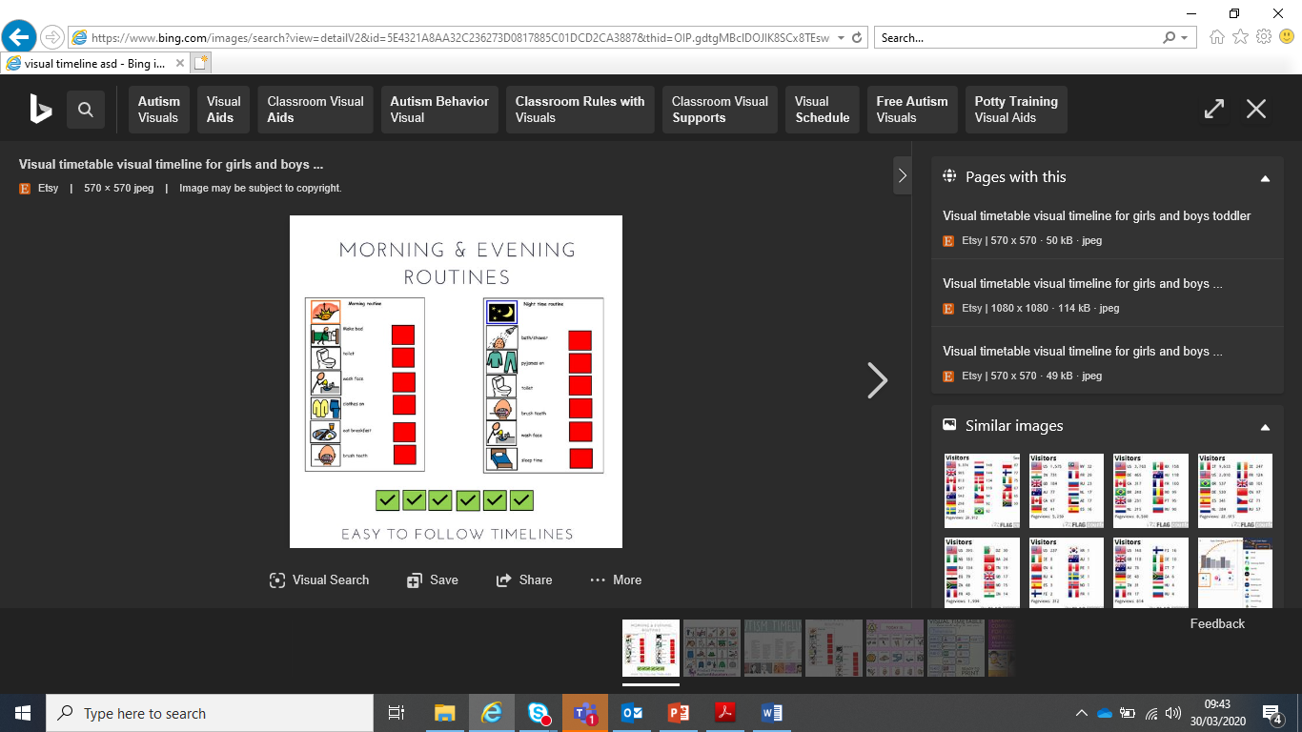
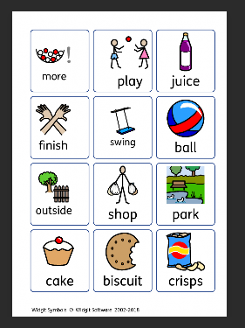
Linciau ac adnoddau defnyddiol i gefnogi plant ag ASA
Linciau wefan
http://www.cardiffandvaleuhb.wales.nhs.uk/sitesplus/documents/1143/Supporting%20Children%20with%20LD%20&%20ASD%20with%20COVID%20Isolation.pdf
www.autismeducationtrust.org.uk
www.asdinfowales.co.uk
www.therapystreetforkids.com (Syniadau therapi galwedigaethol)
www.abaresources.com/social-stories
https://widgitonline.com (Cynnig treial 21 diwrnod i greu symbolau)
https://lisanallyspecialschool.co.uk/index.php/resources/general-resources/203-school-closure-toolkit-for-parents
https://www.autism.org.uk/

Slide 5
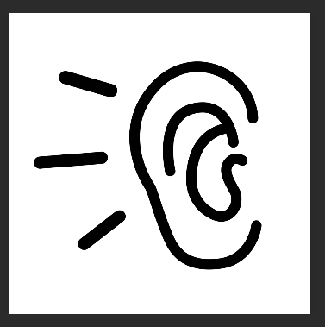
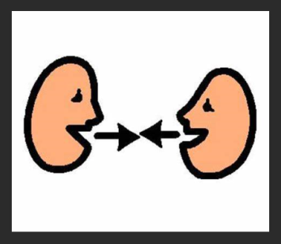
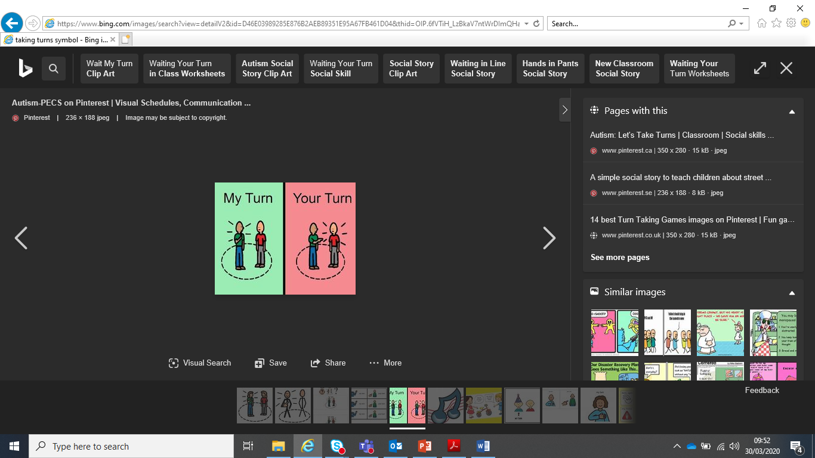
Linciau defnyddiol arall:
Linciau Wefan:
https://www.twinkl.co.uk/
https://www.tes.com/teaching-resource/communication-cookbook-6063735#
https://www.afasic.org.uk/
www.ican.org.uk
http://www.thecommunicationtrust.org.uk/
www.afasic.org.uk
www.hacw.nhs.uk/childrens-speech-and-language-resources
https://chatterpack.net/blogs/blog/list-of-free-speech-language-communication-and-send-resources-for-schools-and-parent-carers
www.speechbloguk.com

Slide 6
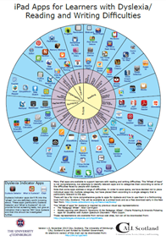
Apiau defnyddiol:
https://www.callscotland.org.uk/Common-Assets/ckfinder/userfiles/files/Wheel_0f_Apps_V1_0.pdf IPad Appiau ir i-pad ar gyfer plant gyda anawsterau dyslecsia, darllen neu ysgrifennu (Saesneg).
Apps List: Khan academy Timmy’s learning (British council) Splingo BBC CBeebies Speech Blubs Helps me talk Montessori preschool DuoLingo
https://play.google.com/store/apps/details?id=com.vhq.sounds_for_kids Gemau gwrando i’r meithrin/derbyn
https://play.google.com/store/apps/details?id=com.imagiration.mita ymyrraeth therapi iaith gynnar i blant ag oedi iaith ac ASD
https://play.google.com/store/apps/details?id=com.edokiacademy.mathsMonsters Cefnogi sgiliau maths cynnar gan ddefnyddio ddulliau gweladol
https://play.google.com/store/apps/details?id=org.blubblub.app.speechblubs Gemau iaith, lleferydd a chyfathrebu
Mwynhewch!

